Slide 1
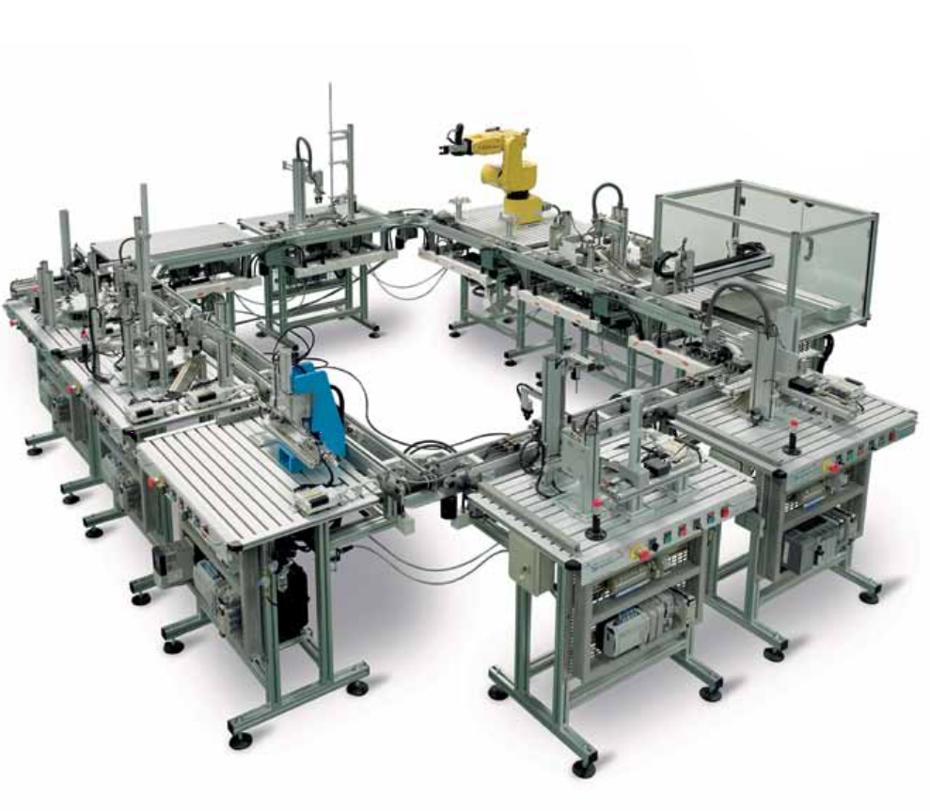
Integrantes: Alonso Robledo Gonzalo Astorga Asignatura: Investigación de Operaciones Profesor: Ricardo Soto Leslie Pérez
MCDP

Slide 2

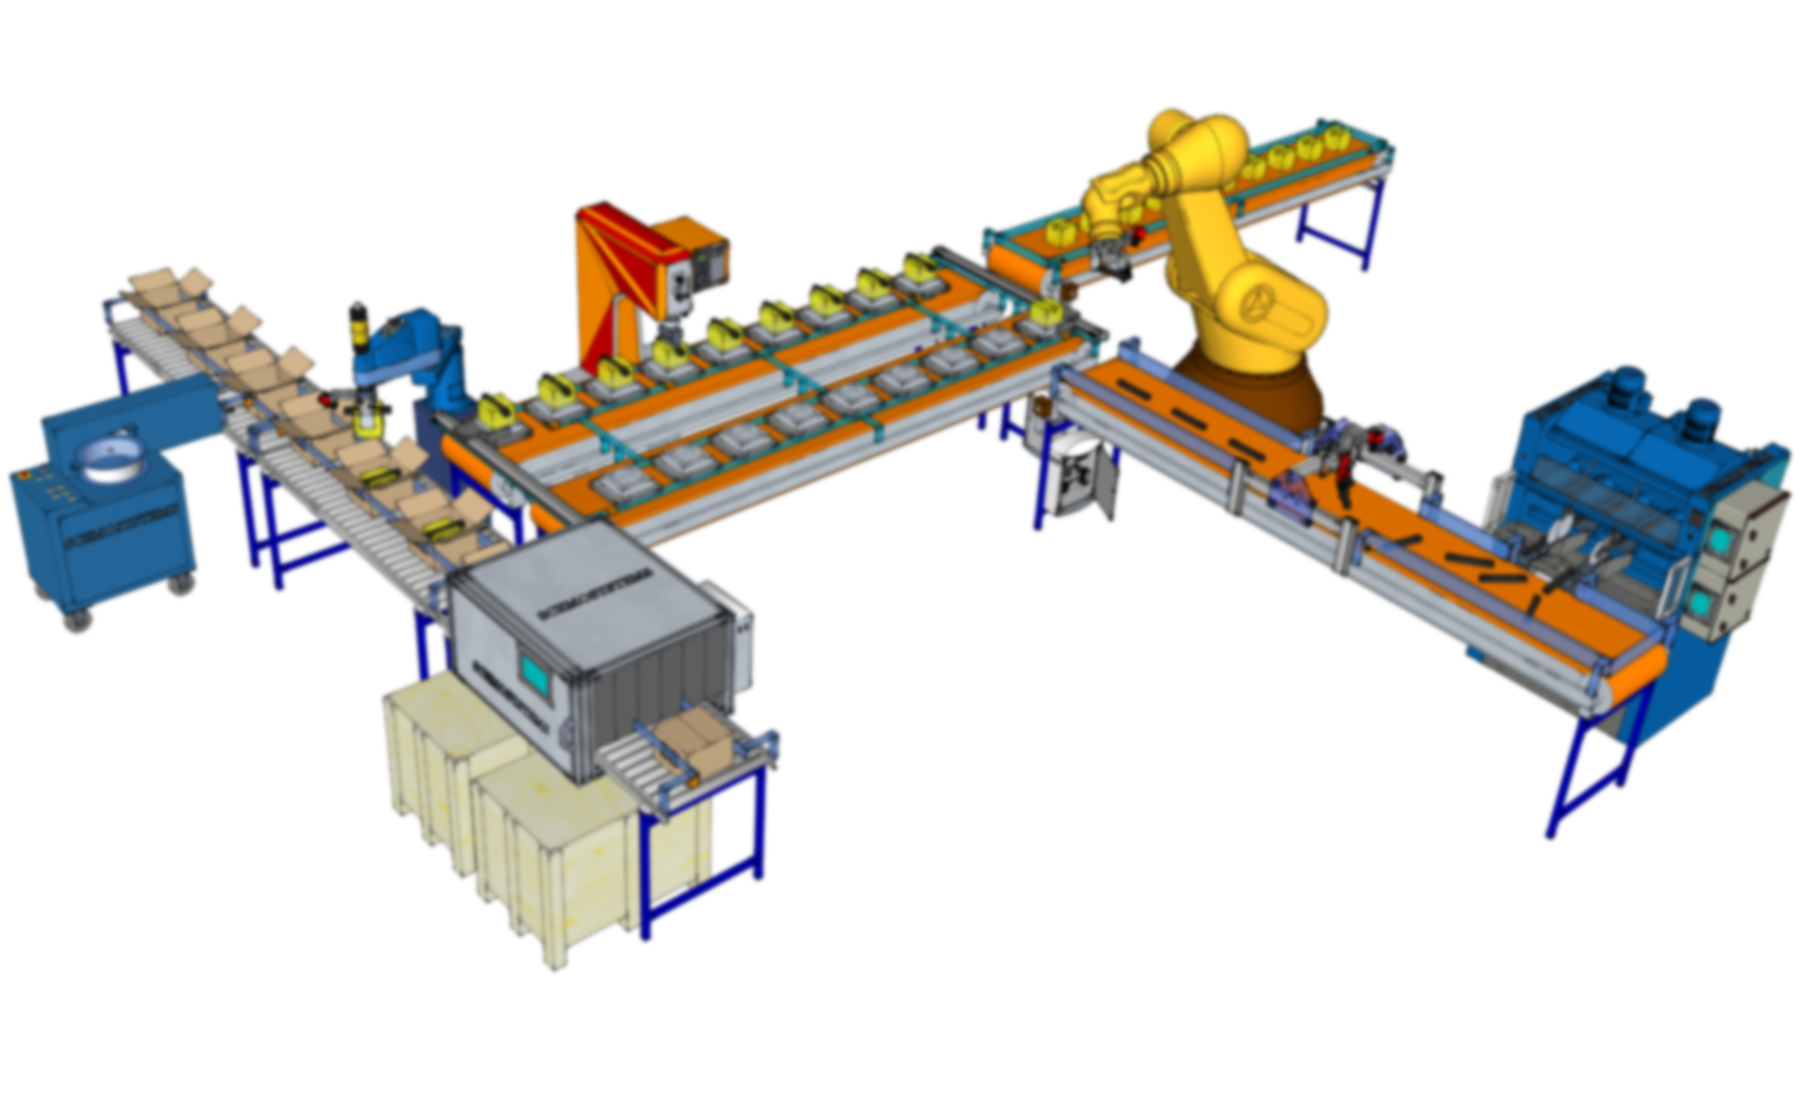
Celdas de Manufactura

Slide 3
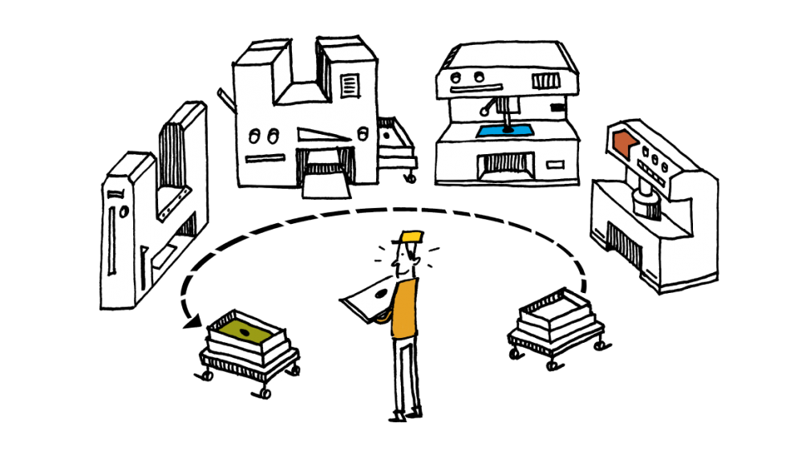
Manufacturing Cell Design Problem (MCDP)
Problema de diseño de celdas de manufactura

Slide 4
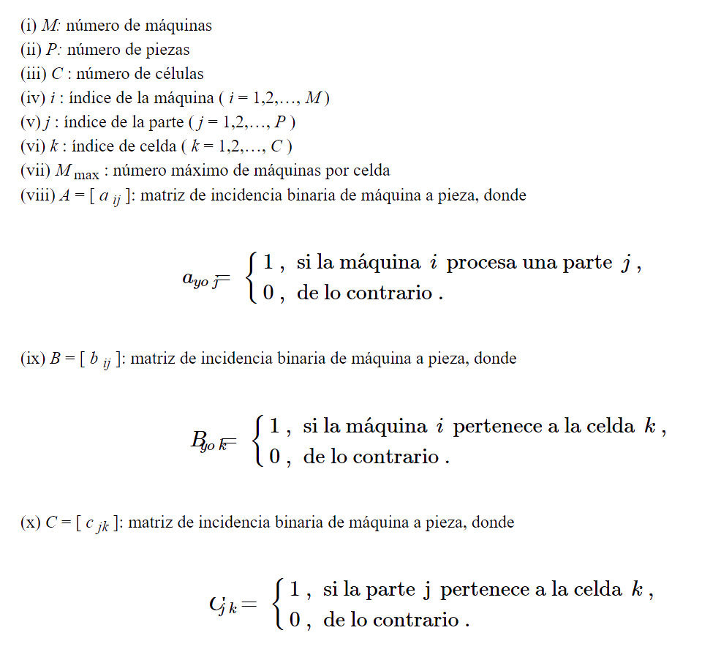

Modelo matemático

Slide 5
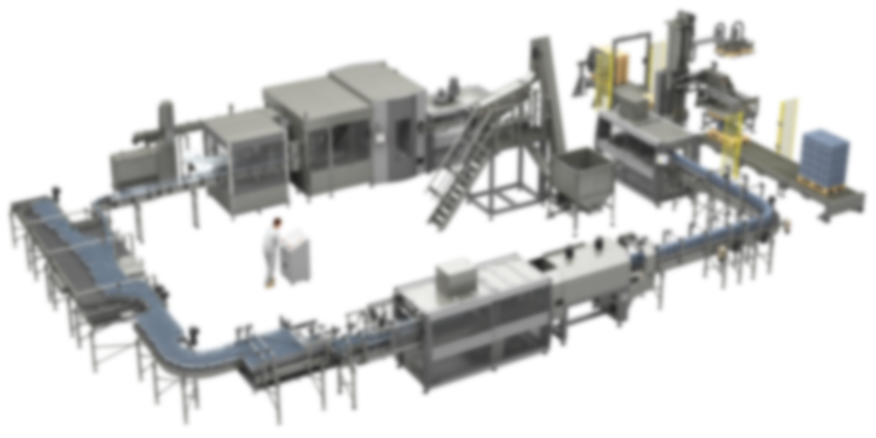
Instancia del problema

Slide 6
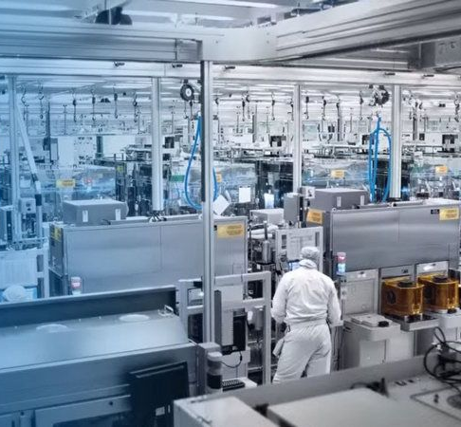
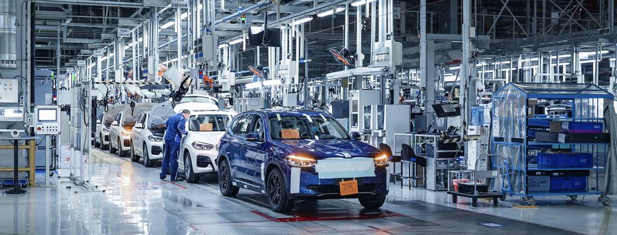
Casos reales

